Slide 1
“As Diretrizes Indutoras do Conif e a participação da Rede Federal na construção das diretrizes nacionais EPT”
Profª Ma. Maria Lucilene Belmiro de Melo Acácio
Pró-Reitora de Ensino do IFAC

Slide 2
A história começa em

Slide 3
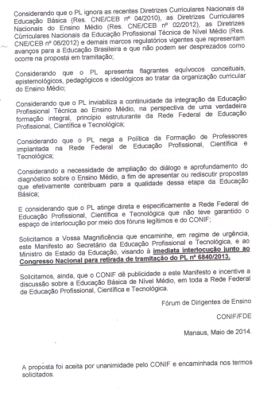
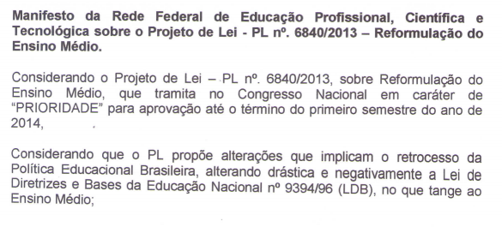
2014
PL 6840/2013 – Reunião de Manaus/AM, em 06 de maio de 2014.
I Manifesto da Rede Federal de Educação Profissional, Científica e Tecnológica sobre o Projeto de Lei nº 6.840/2013 - Reformulação do Ensino Médio.

Slide 4
2015
II Manifesto da Rede Federal de Educação Profissional, Científica e Tecnológica sobre o Projeto de Lei nº 6.840/2013 - Reformulação do Ensino Médio – Reditec de Fortaleza.
Elaboração do documento-base

Slide 5
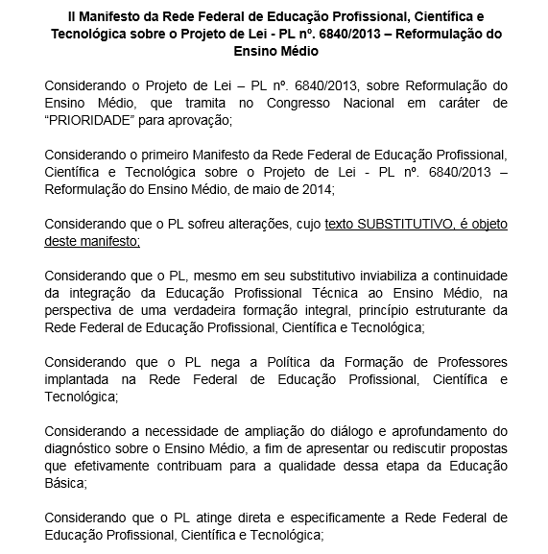
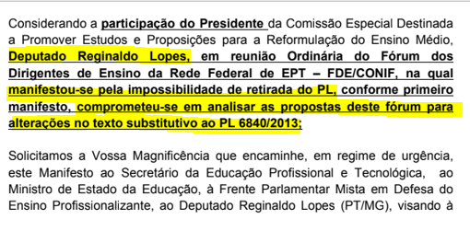
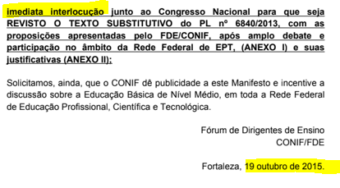

Slide 6
2016
Finalização do documento-base
Apresentação ao Conif em maio de 2016.

Slide 7
Documento-base
Reafirmou o compromisso com os princípios e definições da Resolução CNE nº 06/2012
Compromissos com a Lei nº 11.892/2008
Propostas que representam compromisso da Rede Federal com o Ensino Médio Integrado.

Slide 8
2017
Realização do I Seminário Nacional do Ensino Médio (I SNEMI)
Objetivo: reunir gestores, pesquisadores, profissionais da educação e estudantes para reflexão e construção de propostas que fortaleçam o ensino médio integrado, bem como discutir o novo contexto do ensino médio a partir das reformulações ocorridas na legislação educacional brasileira.

Slide 9
Publicação do livro “Ensino Médio Integrado: fundamentos e práticas” - 30 artigos em dois eixos voltados para o Ensino Médio Integrado, sendo 15 de cada – “teorias e fundamentos” e “experiências e propostas”.

Slide 10
Manifesto aprovado na plenária do I SNEMI

Slide 11
AGENDA DE FORTALECIMENTO DO ENSINO MÉDIO INTEGRADO NA REDE FEDERAL
POLÍTICAS EDUCACIONAIS ARTICULADAS
FORMAÇÃO CONTINUADA DOS PROFISSIONAIS DA REDE FEDERAL
FINANCIAMENTO DO EMI

Slide 12
AGENDA DE FORTALECIMENTO DO ENSINO MÉDIO INTEGRADO NA REDE FEDERAL
AGENDA DE POLÍTICAS EDUCACIONAIS ARTICULADAS
Fortalecer a gestão democrática da educação, tanto na gestão do sistema, que compreende o ordenamento normativo e jurídico, como no processo de elaboração das políticas educacionais;
Retomar a discussão sobre Avaliação da Educação Profissional com a participação direta da Rede Federal
Garantir a participação ativa e permanente da Rede Federal nas discussões e nos encaminhamentos feitos pelos GTs de EJA e BNCC.

Slide 13
AGENDA DE FORTALECIMENTO DO ENSINO MÉDIO INTEGRADO NA REDE FEDERAL
2. AGENDA FORMAÇÃO CONTINUADA DOS PROFISSIONAIS DA REDE FEDERAL
Construir, urgentemente e de forma pactuada, uma política consistente, sistêmica e permanente de formação continuada para todos os profissionais da educação da Rede Federal.
Construir políticas de formação continuada para a Rede Federal
Garantir política de formação continuada que integre educação, trabalho, ciência e tecnologia.
Garantir formação de profissionais capazes de atuar nos diversos níveis e modalidades da educação profissional e tecnológica como professor, pesquisador, extensionista, formador de formadores, gestor e formulador e executor de políticas públicas
Promover, como ação institucional da Rede Federal, encontros nacionais e periódicos, para a apresentação de experiências exitosas de integração curricular, inovação tecnológica e de permanência e êxito.

Slide 14
AGENDA DE FORTALECIMENTO DO ENSINO MÉDIO INTEGRADO NA REDE FEDERAL
3. AGENDA DE FINANCIAMENTO DO EMI
A oferta do ensino médio integrado (EMI) exige recursos para garantir a qualidade dos processos educacionais;
Necessidade de ampliação do financiamento da Rede Federal, nos níveis inicialmente previstos pelo Conif, para a continuidade e aperfeiçoamento do EMI nas Instituições da Rede Federal.

Slide 15
2018
II Seminário Nacional do Ensino Médio Integrado (II SNEMI)

Slide 16
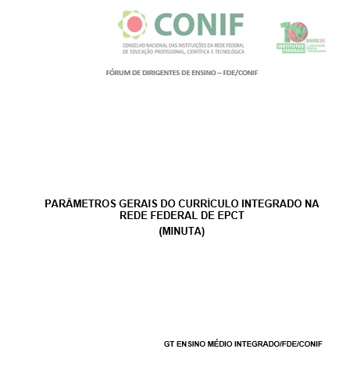
Divulgação de documento preliminar para discussões
Colher contribuições de todos os Ifs para apresentar no 2º SNEMI;
Disseminar o documento na Rede Federal, consolidando o debate;
Construir uma identidade para o EMI.

Slide 18
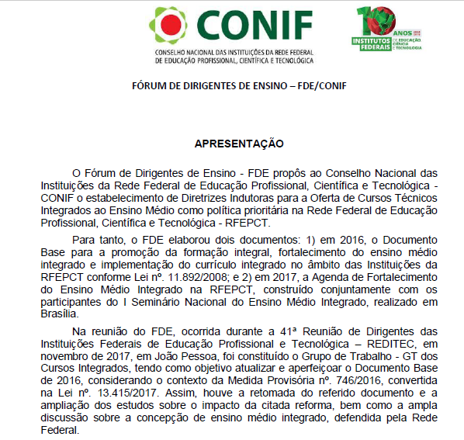
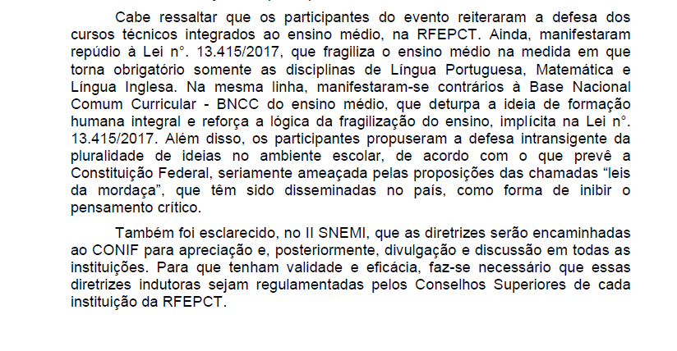
05 diretrizes desdobradas em 23 compromissos com o EMI a luz da Lei 11.892/2008, LDB e Res. CNE 6/2012.

Slide 19
As cinco diretrizes indutoras:
Cursos integrados como prioridade de oferta
Organização e planejamento curricular
Duração e carga horária dos cursos
Política sistêmica de formação e de permanência e êxito
Acompanhamento e apoio à implantação

Slide 20
CURSOS INTEGRADOS COMO PRIORIDADE DE OFERTA
1. Estabelecer diretrizes institucionais para a oferta de cursos técnicos integrados ao ensino médio, no âmbito das instituições vinculadas ao Conif, em todos os campi, aprovadas no Conselho Superior, até dezembro de 2019.
2. Garantir, até 2022, que, da previsão de 50% do total de vagas para os cursos técnicos (art. 8º da Lei nº. 11.892/2008), no mínimo 55% delas sejam destinadas a cursos técnicos integrados ao ensino médio para concluintes do ensino fundamental e para o público da educação de jovens e adultos, preferencialmente, em todos os campi de cada instituto.

Slide 21
ORGANIZAÇÃO E PLANEJAMENTO CURRICULAR
3. Revisar, até o término do ano de 2021, todos os projetos pedagógicos de cursos técnicos integrados, adotando os princípios da formação humana integral, a Resolução CNE/CEB nº. 06/2012 e as Diretrizes Institucionais como base da organização administrativa, didática e pedagógica dos cursos.
4. Elaborar o perfil profissional dos cursos técnicos integrados, considerando o Catálogo Nacional dos Cursos Técnicos (CNCT), complementando, se necessário, com a Classificação Brasileira de Ocupações (CBO).
5. Garantir, nos projetos pedagógicos de cursos técnicos integrados, todos os componentes curriculares da formação básica, com foco na articulação e na formação humana integral.
6. Assegurar, nos projetos pedagógicos de cursos técnicos integrados, atividades didático-pedagógicas que articulem ensino, pesquisa e extensão.

Slide 22
ORGANIZAÇÃO E PLANEJAMENTO CURRICULAR
7. Garantir a realização de práticas profissionais que possibilitem ao estudante o contato com o mundo do trabalho e assegurem a formação teórico-prática intrínseca ao perfil de formação técnica, por meio de atividades profissionais, projetos de intervenção, experimentos e atividades em ambientes especiais, tais como: laboratórios, oficinas, empresas pedagógicas, ateliês, dentre outras.
8. Garantir uma organização curricular orgânica que privilegie a articulação e a interdisciplinaridade entre os componentes curriculares e as metodologias integradoras e possibilite a inserção e o desenvolvimento de componentes curriculares, ações ou atividades, com vistas à promoção da formação ética, política, estética, entre outras, tratando-as como fundamentais para a formação integral dos estudantes.
9. Prever, nos projetos pedagógicos de cursos técnicos integrados, carga horária específica para Prática Profissional Integrada (PPI)1, a ser desenvolvida ao longo do curso, a fim de promover o contato real e/ou simulado com a prática profissional pretendida pela habilitação específica. Além disso, articular a integração horizontal e vertical entre os conhecimentos da formação geral e da formação específica com foco no trabalho como princípio educativo.
10. Estabelecer, a partir da definição do perfil do egresso, os saberes necessários para composição das ementas e posterior organização dos componentes curriculares e distribuição de carga horária, de modo a garantir a complementariedade dos saberes e evitar sobreposições e repetições de conhecimentos.

Slide 23
ORGANIZAÇÃO E PLANEJAMENTO CURRICULAR
11. Estabelecer nas ementas as ênfases tecnológicas dos componentes curriculares (conteúdos fundamentais para o perfil de formação estabelecido) e as áreas de integração curricular.
12. Avaliar pedagogicamente a real necessidade da exigência de Estágio Curricular Supervisionado Obrigatório, considerando as condições internas e externas, o perfil do egresso, a carga horária e a avaliação compatíveis com a formação técnica de nível médio, evitando a obrigatoriedade, sempre que for possível.
13. Garantir, nos projetos pedagógicos de cursos técnicos integrados, o Estágio Curricular Supervisionado não Obrigatório como forma de oportunizar aos estudantes a possibilidade de contato com o mundo do trabalho.
14. Garantir, nos projetos pedagógicos de cursos técnicos integrados, a Pesquisa e Extensão como princípios pedagógicos alinhados ao perfil de formação do curso, a fim de contribuir para a formação humana integral.
15. Estabelecer práticas avaliativas formativas, processuais, integradas e interdisciplinares, buscando a superação do modelo exclusivamente individualizado e fragmentado.

Slide 24
DURAÇÃO E CARGA HORÁRIA DOS CURSOS
16. Organizar os cursos, prioritariamente, com duração de três anos, incluída a possibilidade de realização do Estágio Curricular Supervisionado Obrigatório, ao longo do curso, quando previsto.
17. Elaborar, até o fim de 2020, Matriz de Referência Institucional para a organização dos projetos pedagógicos de cursos técnicos integrados dos diferentes campi, considerando formação específica comum para os cursos de mesma habilitação profissional na instituição e formação diversificada conforme contexto local e regional de atuação de cada campus.
18. Adotar como referência de carga horária dos cursos técnicos integrados as estabelecidas na Resolução CNE/CEB nº. 06/2012 de 3.000, 3.100 ou 3.200 horas, conforme o número de horas para as respectivas habilitações profissionais do Catálogo Nacional de Cursos Técnicos, com um máximo de 5% sobre a carga horária total, excluída a carga horária do Estágio Supervisionado Obrigatório, quando previsto.

Slide 25
POLÍTICA SISTÊMICA DE FORMAÇÃO E DE PERMANÊNCIA E ÊXITO
19. Implantar política sistêmica de formação continuada dos profissionais da educação da instituição, direcionada aos fundamentos pedagógicos da Rede Federal, assumindo os princípios da formação humana integral, com o objetivo de promover o aprimoramento profissional, de forma permanente e vinculada ao planejamento institucional.
20. Garantir condições de tempo e espaço pedagógicos, preferencialmente, de um turno semanal para:
a) reuniões de curso necessárias para o acompanhamento e a efetivação do currículo integrado;
b) realização do planejamento integrado dos componentes curriculares;
c) formação continuada dos servidores, em serviço, com propósito de favorecer a apropriação dos princípios que fundamentam as teorias e as práticas inerentes ao currículo integrado.
21. Implementar e consolidar o Plano de Permanência e Êxito (PPE) com vistas ao desenvolvimento de estratégias e ações efetivas nas dimensões de ensino, pesquisa, extensão e assistência estudantil, considerando os aspectos educacionais e psicossociais do estudante.
22. Garantir aos estudantes com necessidades específicas o pleno acesso ao currículo, promovendo a permanência na instituição e o êxito em sua trajetória acadêmica, de forma a favorecer a conquista e o exercício de sua autonomia.

Slide 26
ACOMPANHAMENTO E APOIO À IMPLANTAÇÃO
23. Garantir, na instituição, o acompanhamento, a avaliação e o apoio à implantação das Diretrizes Institucionais para o fortalecimento do ensino médio integrado e a formação humana integral.

Slide 27
2020
Apresentação de pontos da minuta pelo Conselheiro Rafael Luckesi no Conif em fevereiro/2020.
Reivindicação do Conif para abertura de diálogo para a discussão da minuta com a Rede.
Reunião do FDE – março/2020 (Campo Grande/MS): Análise e construção de proposições.
Composição de GT (reitores Flávio (IF SUL), Willian (IFMT) e representante do FDE Agamenon (IFRN) para reunião em Brasília com o Conselheiro Luckesi no CNE)
Resultado:
De 63 sugestões e observações realizadas pelo FDE/Conif apenas 8 foram acatadas, 01 foi acatada parcialmente e 54 foram desconsideradas.
Inclusão de outros aspectos que não estavam na minuta inicial.
Publicação de uma resolução alheia em grande parte aos anseios defendidos pela Rede Federal.

Slide 28
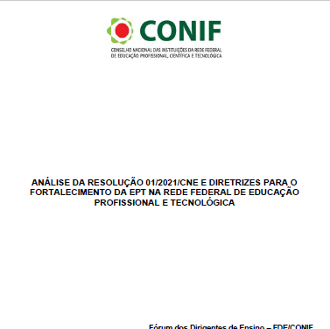
2021
Publicação da Res. CNE/ CP nº 01/2021.
19 Recomendações de ações importantes a serem adotadas pela RFEPCT

Slide 29
Alguns pontos importantes:
Compreender e reafirmar a identidade da EPT, integrada, politécnica, focada no pleno desenvolvimento humano e fundamentada em conhecimentos socialmente referenciados.
A leitura e a interpretação da Res. 01/2021 deve estar articulada e alicerçada com os demais documentos que referenciam a EP e a Rede Federal.
os IFs devem continuar a pautar seus cursos pelo previsto nas Diretrizes Indutoras do FDE/CONIF pois, na perspectiva dos cursos integrados, as 1.800h previstas para a BNCC não precisam estar separadas na organização curricular dos cursos, visto que pode-se organizar os itinerários de forma integrada conforme prevê a LDB.
(evitar a caixinha da BNCC e a caixinha da formação técnica: construir desenhos curriculares pautado pela integração curricular)

Slide 30
Diretrizes Indutoras para oferta de cursos técnicos integrados ao Ensino Médio na RFEPCT, aprovadas pelo CONIF em 2018
CONSTRUÇÕES DA RFEPCT
FORMAÇÃO INTEGRADA, INTEGRAL E DIVERSA
TRABALHO: perspectiva ontológica
TECNOLOGIA:
transformação social da ciência em força produtiva
POLITECNIA
ITINERÁRIO FORMATIVO INTEGRADO E VERTICALIZAÇÃO DO ENSINO
CIÊNCIA: sistematização dos conhecimentos produzidos em sociedade
CULTURA:
Processo sociohistórico orientador das normas de conduta de uma sociedade
CURRÍCULO INTEGRADO NA EPT E IDENTIDADE
DA RFEPCT
Adaptação de apresentação elaborada pelo GT/FDE fev/2021 – Alessandra Paulon.

Slide 31
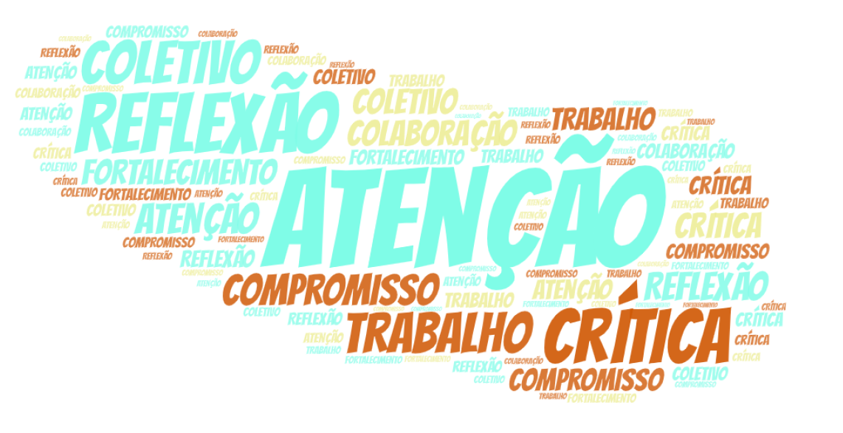
Parabéns pelo evento!

